Slide 1
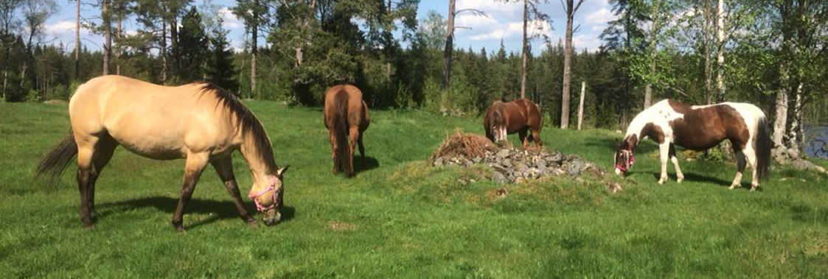

Hästen
Uppdaterad 2026-09-15
Grundläggande behov, utfodring, bete och parasiter

Slide 2
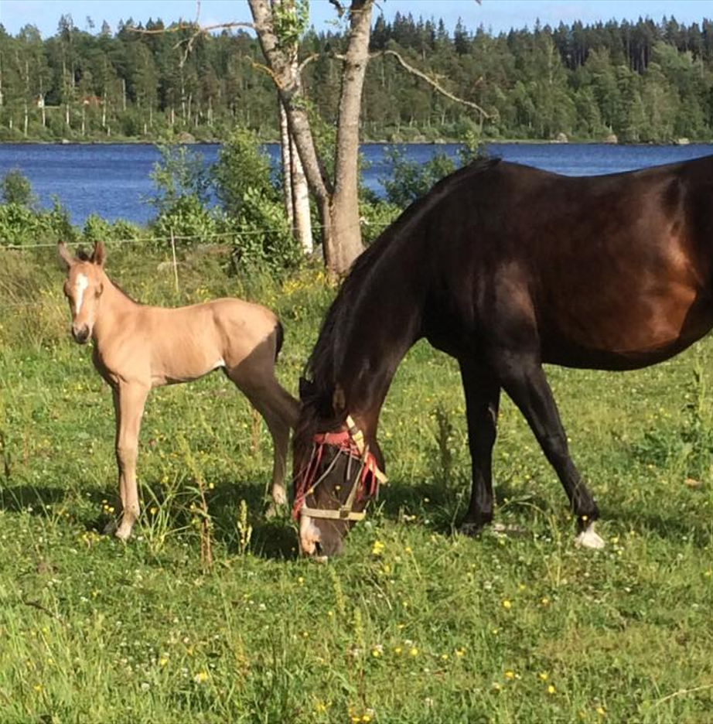
Hästens beteende
Gräsätande stäppdjur
  Födosök så gott som all vaken tid
Flocklevande bytesdjur
  Hög vaksamhet, snabb flykt,
  nära sociala relationer
Foto: Caroline Sandberg

Slide 3
Rörelse och sömn
Vilda hästar kan vandra uppemot 80km per dag
  Födosök, hitta vatten, ta skydd, flykt
Tillräckligt mycket rörelse är viktigt för att fodersmältningen ska fungera
Vuxen häst sover 3-5 timmar/dygn
  15min-perioder spridda över dygnet
  Står och dåsar ytterligare ca 2 timmar

Slide 4
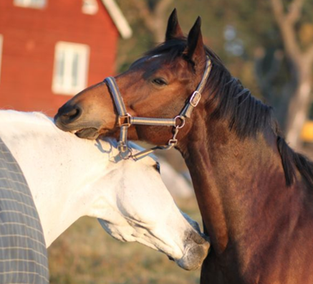
Sociala behov
Bildar starka band till andra hästar
Tryggast i en stabil grupp
Fysisk kontakt med andra hästar är viktig
Foto: Carin Wrange, www.hastsverige.se

Slide 5
Utfodring
Har under miljontals år utvecklats att
leva på gräs och äta kontinuerligt
  Ständig produktion av magsaft
  Långa ätuppehåll kan skada magslemhinnan
  Tugga på något hela dygnet
    ur både fysiologisk och beteendesynpunkt
Hästar i frihet betar eller söker föda 16-20 timmar/dygn med några kortare pauser

Slide 6
Utfodring
Grovfoder med rätt näringsinnehåll
  undvika kraftfoder
Fri tillgång på grovfoder
Fri tillgång på halm eller annat grovt grovfoder
  fet, lättfödd eller motsvarande
Rekommendation: 1,5 - 2 kg ts grovfoder
per 100 kg kroppsvikt och dag

Slide 7
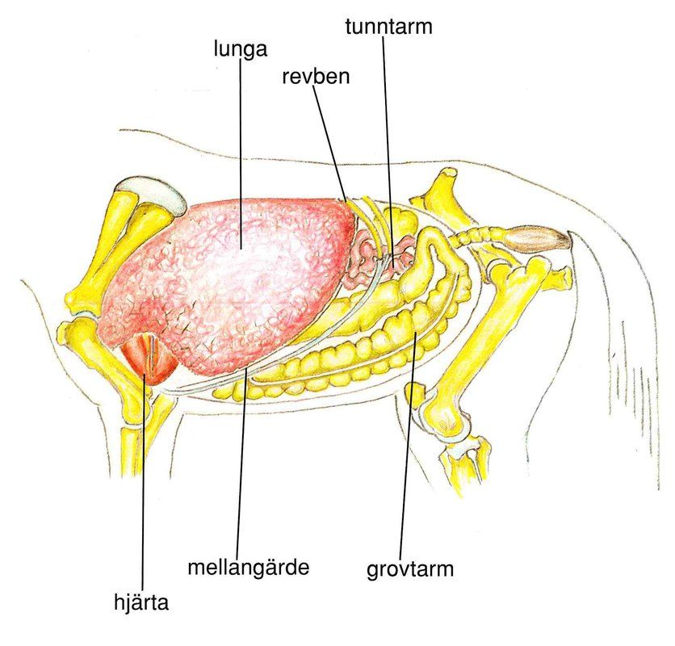
Fodersmältning
Grovtarmsjäsare
Tjocktarmens delar samt blindtarmen
  centrala rollen i fodersmältningen
Finns i bukhålans nedre och främre delar
Tunntarmen i bukens mitt
Bild: Björn Sandgren, Hästens Anatomi, Svensk Travsport

Slide 8
Fodersmältning - munhålan
Fodret mals sönder med kindtänderna
Saliv bildas av att hästen tuggar
Mer saliv av grovfoder än av kraftfoder
  grovfoder behöver mer sönderdelning och tuggas då längre tid

Slide 9
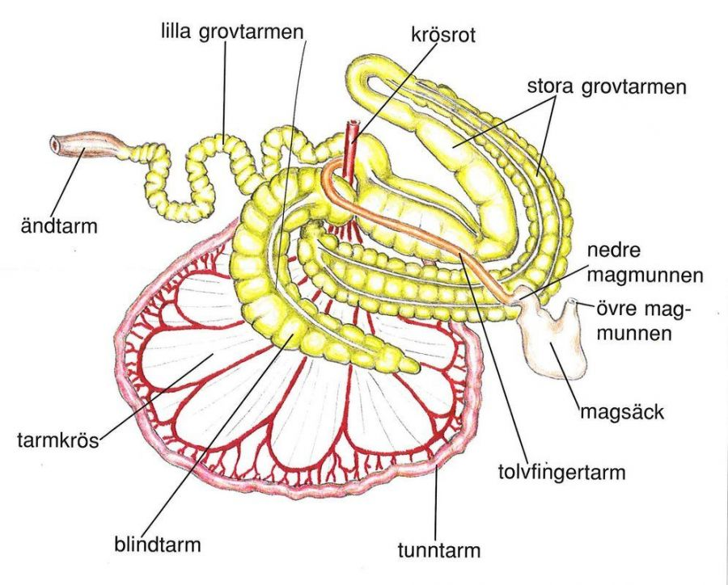
Fodersmältning - magsäcken
I magsäcken blandas fodret med magsyra
Grovfoder passerar magsäcken snabbt
Kraftfodret ligger kvar längre
Bild: Björn Sandgren, Hästens Anatomi, Svensk Travsport

Slide 10
Fodersmältning - tunntarmen
Tunntarmen ca 30 m lång
på vuxen storhäst
Neutraliserar pH-värdet
Små mängder enzymer
tillsätts
Ingen gallblåsa - små mängder galla
tillförs kontinuerligt
Mycket begränsad förmåga
att ta hand om stärkelse, socker och fett
Bild: Björn Sandgren, Hästens Anatomi, Svensk Travsport

Slide 11
Fodersmältning - grovtarmen
Blindtarmen och kolon
Mikroorganismer bryter
ner fibrer mm.
Successiva foderbyten
för mikrobernas skull
Bildar flyktiga fettsyror
som ger energi
Blindtarmen är 30-40 liter!
Bild: Björn Sandgren, Hästens Anatomi, Svensk Travsport
Notes:
I grovtarmen bryter mikroorganismer fibrer mm. som passerat magsäcken och tunntarmen

Slide 12
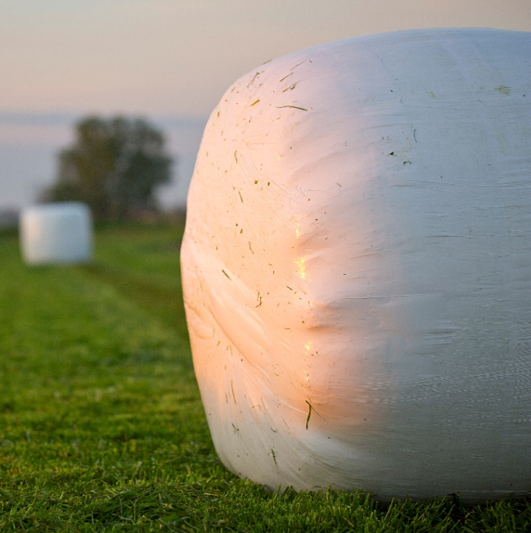
Fodermedel - Grovfoder
Timotej, ängssvingel,
ängsgröe, rödsvingel
Helsäd i tidigt stadium
  exempelvis havre, vete
Halm
Lusern, klöver
  Högt proteininnehåll
  Fytoöstrogener
  Alsikeklöver - giftigt
Foto: Mårten Svensson
Notes:
Vissa sorter av framför allt rödklöver innehåller högre halter av fytoöstrogener och kan ge nedsatt fruktsamhet hos avelsston.

Slide 13
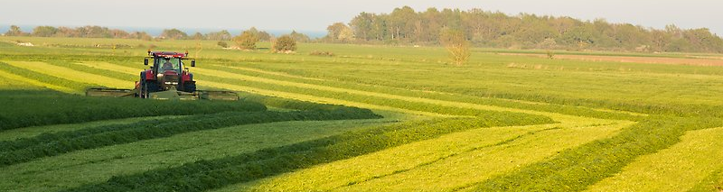

Medelvärde ensilageanalyser 2019
Ensilage | Skörd | RP | Smältbart råprotein | Fiber (NDF) | Energi MJ | P | Ca
Ensilage utan klöver | 1 | 117 | 73,2 | 543 | 9,2 | 2,3 | 4,5
Ensilage utan klöver | 2 | 139 | 87,0 | 491 | 9,5 | 2,7 | 5,9
Ensilage med klöver | 1 | 137 | 85,8 | 497 | 9,6 | 2,6 | 5,3
Ensilage med klöver | 2 | 139 | 87,0 | 455 | 9,5 | 2,5 | 7,1
Ensilage med klöver | 3 | 153 | 95,8 | 438 | 9,4 | 2,8 | 7,6
Notes:
Statistik från Växa Sverige

Slide 14
Exempel på näringsvärden på bete
Skillnad mellan spätt naturbete (före axgång) och förvuxet naturbete (efter axgång)
Naturbete | Ängsgröe, ängskavle, ängshavre, rödven |  | Tuvtåtel |  | Fårsvingel
Per kg ts | Före axgång | Efter axgång | Före axgång | Efter axgång | Före axgång | Efter axgång
Energi (MJ) | 11,3 | 10,7 | 9,4 | 5,7 | 9,4 | 9,4
Smb rp (g) | 125 | 72 | 96 | 56 | 60 | 64
Skillnad mellan olika tidpunkter vid jämn betning/putsning/slåtter (ej förvuxet) av åkerbete
Åkerbete | Försommar | Högsommar | Sensommar
Energi (MJ) | 11,2 | 10,7 | 11,0
Smb rp (g) | 146 | 128 | 166
Notes:
Källa: Examensarbete: Annie Larsson, Bete som enda näringskälla för häst under sommarhalvåret, SLU.

Slide 15
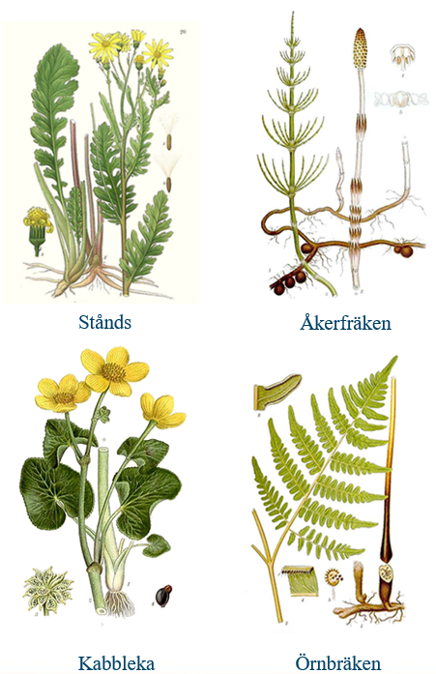
Mycket giftiga växter
Belladonna
Besksöta
Bolmört
Fingerborgsblomma
Fläckig munkhätta
Hundtunga
Idegran
Jordreva
Kabbleka
Klätt
Korsört
Kärrfräken
Liljekonvalj
Nattskatta
Odört
Revormstörel
Riddarsporre
Rävtörel
Röd hundrova
Skelört
Spikklubba
Sprängört
Stormhatt
Stånds
Tibast
Tidlösa
Vattenstångs
Vattenstärka
Vildpersilja
Åkerfräken
Örnbräken
Bilder: SVA
Notes:
https://www.sva.se/djurhalsa/sakert-foder-och-vatten/giftiga-vaxter/giftiga-vaxter-a-o/

Slide 16
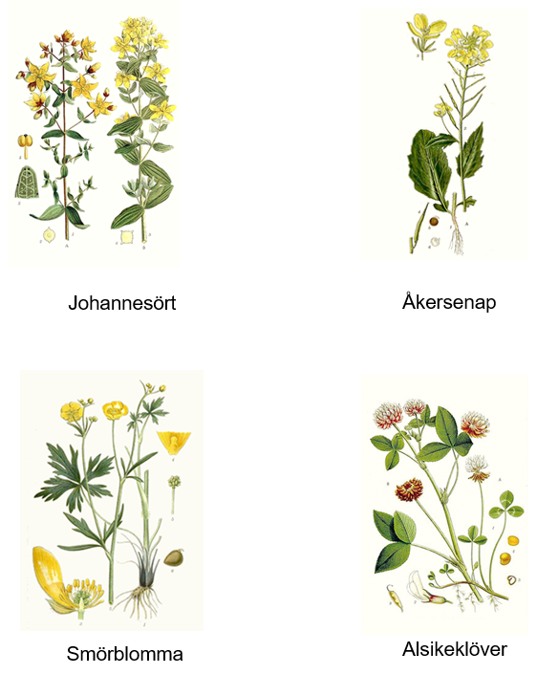
Måttligt giftiga växter
Alsikeklöver
Benved
Bergsyra
Björnloka
Bovete
Brakved
Dårrepe
Ek
Ekorrbär
Getruta
Harris
Harsyra
Hästhov
Höskallra
Johannesört
Jätteloka
Kärrspira
Lupin
Löktrav
Malört
Mistel
Myrlilja
Ormbär
Penningört
Renfana
Revsmörblomma
Rhododendron
Rödmire
Sandtrav
Sippor
Skogsbingel
Smörblomma
Sommargyllen
Styvmorsviol
Svinmålla
Svärdslilja
Sötväpplingar
Trolldruva
Tysklönn
Tåg
Vallört
Vattenmärke
Vägtorn
Åkerkulla
Åkersenap
Åkervinda
Ängsbräsma
Ängssyra
Bilder: SVA
Notes:
https://www.sva.se/djurhalsa/sakert-foder-och-vatten/giftiga-vaxter/giftiga-vaxter-a-o/

Slide 17
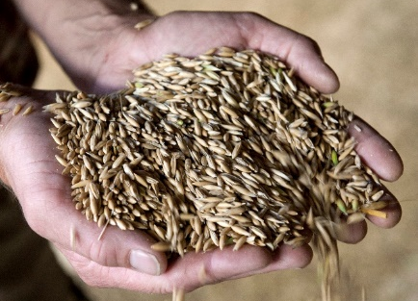
Energirika kraftfoder
Energifoder | Energi MJ/kg | Smältbart råprotein g/kg | Fosfor g/kg | Anti-nutrienter | Åtgärd
Havre | 9,7 | 75 | 3,3 | Fytat Lektiner | Låg mängd
Korn | 11,0 | 73 | 3,5
Vetekli | 8,5 | 104 | 10,4
Majs | 12,1 | 55 | 2,7 | Lektiner
Betfor | 11,3 | 66 | 1,1
Linfrö | 15,6 | 180 | 5,3 | Glykosider | Kokning
Rapsfrö | 16,5 | 154 | 8,0 | Glukosinolater Tanniner | Blötläggning
Bild: Janne Andersson

Slide 18
Proteinrika kraftfoder
Proteinfoder | Energi MJ/kg | Smältbart råprotein g/kg | Fosfor g/kg | Antinutrienter | Åtgärd
Lusern* | 8,5 | 105 | 2,0 | Fytoöstrogener | Begränsa
Ärtor | 11,1 | 176 | 3,7 | Trypsininhibitorer, Lektiner | Upphettning, blötläggning
Åkerböna | 11,1 | 218 | 3,6 | Trypsininhibitorer, Tanniner | Begränsa
Rapfröexpeller | 12,1 | 248 | 10,3 | Glukosinolater, tanniner | Blötläggning
Linfröexpeller | 12,9 | 223 | 7,7 | Glykosider | Blötläggning
Drav | 9,3 | 167 | 5,6
Vetedrank | 9,6 | 202 | 6,6
Bryggerijäst | 12,2 | 394 | 14,0
Potatisprotein | 13,1 | 685 | 4,0
Sojamjöl | 11,7 | 390 | 6,3 | Lektiner, proteasinhibitorer | Upphettning
*Lusern räknas som ett proteinrikt grovfoder
Notes:
Läs mer: https://stud.epsilon.slu.se/6852/1/lindroth_k_140613.pdf – Svenska proteinfodermedel till häst

Slide 19
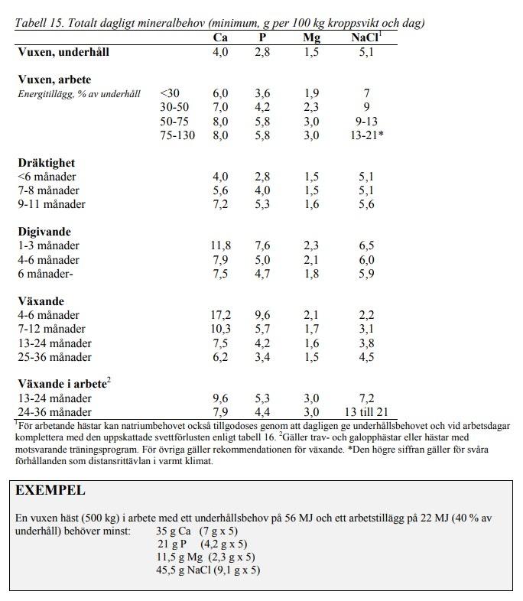
Makromineraler
Totalt dagligt mineralbehov
(minimum, g per 100 kg
kroppsvikt och dag)
Källa: Utfodrings-
rekommendationer för häst,
SLU, juli 2011
Ca/P-kvot: 1,2-1,8
Notes:
Ca/P kvoten får aldrig understiga 1,1. Ett lämpligt intervall är 1,2 till 1,8.

Slide 20
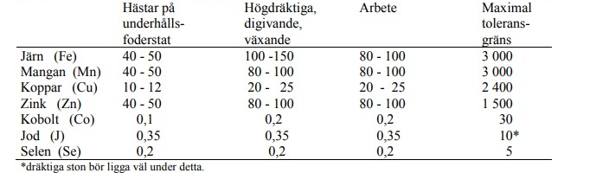
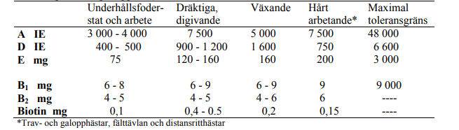
Mikromineraler
Rekommenderad daglig tillförsel och högsta tolererade intaget i totalfoderstaten av mikromineraler (mg per 100 kg kroppsvikt)
Rekommenderad daglig tillförsel och högsta tolererade intaget i totalfoderstaten av vitaminer (per 100 kg kroppsvikt)
Källa: Utfodringsrekommendationer
för häst, SLU, juli 2011

Slide 21
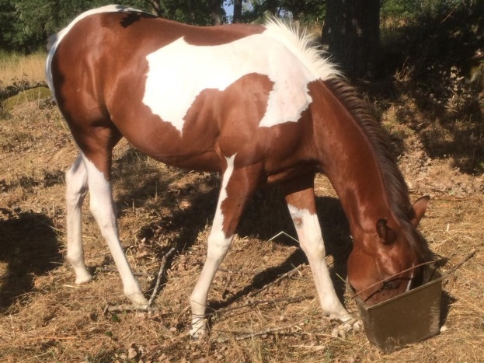
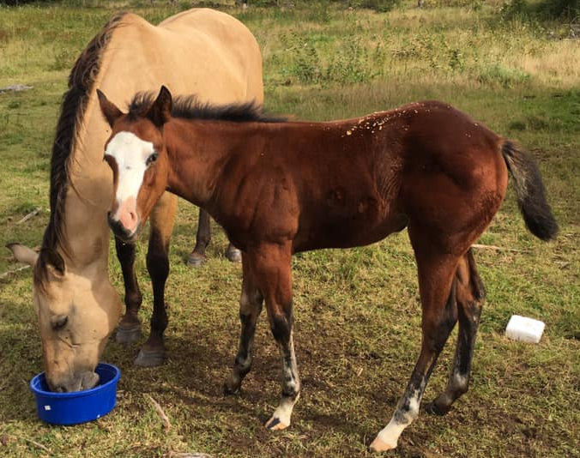
Kraftfoder eller inte
Har inga prestationshöjande egenskaper!
Om protein fattas
  proteinrikt grovfoder eller lusern i första hand
Kraftfoder enbart vid behov
  Tappar hull trots fri tillgång på grovfoder
  Protein- eller energihalten är för låg i grovfodret
  Har svårt att äta tillräckligt mycket foder
Bilder: Caroline Sandberg

Slide 22
Begränsningar i foderstaten = maxgiva
Näringsparameter /fodermedel | Per 100 kg kroppsvikt | Havre (500 kg häst) | Korn (500 kg häst) | Olja (500 kg häst)
Stärkelse per utfodringstillfälle | 150 g | 2 kg | 1,5 kg
Stärkelse per dygn | 500 g | 7,8 kg | 4,3 kg
Fett (olja) per dygn | 75 g |  |  | 4 dl
Sojamjöl | 100 g
Betfor | 300 g
Halm | 200 g

Slide 23
Näringsbehov
Vuxet varmblod 500 kg | Energi MJ | Smältbart rå- protein, g per MJ | Mängd smältbart råprotein, g
Vila, rids då och då - grundbehov | 56 | 6 | 56 x 6 = 336
Lätt arbete, 2 tim ridning/dag, +50% | 56 *1,50 = 84 | 6 | 84 x 6 = 504
Hårt arbete, elitnivå - fälttävlan/ distans/ trav/ galopp, +100% | 56*2 = 112 | 6 | 112 x 6 = 672
Dräktighet månad 8-9, +15% | 56*1,15 = 64,4 | 6 grund 12 tillägg | 336+56*0,15*12 = 437
Digivning månad 1-3, +100% | 56*2 = 112 | 6 grund 12 tillägg | 336+56*1,0*12 = 1008
Unghäst, 500 kg vuxen
0,5 – 1 år | 58 | 8,5 | 493
1 – 2 år | 63 | 7 | 443
2 – 3 år | 64 | 6,5 | 416
Notes:
Om hästens behov av råprotein är högre än grundbehovet tar man tillägget gånger 12 g smältbart råprotein/MJ för högdräktiga och digivande ston.
Observera att den växande hästens näringsbehov är högre än den vuxnas underhållsbehov, trots sin storlek.

Slide 24
Näringsbehov
Vuxen ponny 250 kg | Energi MJ | Smältbart rå- protein g per MJ | Mängd smältbart råprotein, g
Vila, rids då och då - grundbehov | 30 | 6 | 30*6=180
Lätt arbete (2 tim ridning/dag), +50% | 30*1,5 = 45 | 6 | 45*6=270
Hårt arbete, elitnivå, +100% | 30*2 = 60 | 6 | 60*6=360
Dräktighet månad 8-9, +15% | 30*1,15 = 34,5 | 6 grund 12 tillägg | 180+30*0,15*12 = 234
Digivning månad 1-3, +100% | 30*2 = 60 | 6 grund 12 tillägg | 180+30*1,0*12=540
Ungponny, 250 kg vuxen
0,5 – 1 år | 38 | 8,5 | 321
1 – 2 år | 38 | 7 | 263
2 – 3 år | 39 | 6,5 | 252
Notes:
Om hästens behov av råprotein är högre än grundbehovet tar man tillägget gånger 12 g smältbart råprotein/MJ för högdräktiga och digivande ston.
Observera att den växande hästens näringsbehov är högre än den vuxnas underhållsbehov, trots sin storlek.

Slide 25
Räkneexempel foderstat
Exempel fodermedel | E idisslare MJ/kg ts | E häst MJ/kg ts | Råprotein g/kg ts | Smb RP g/kg ts | Ca g/kg ts | P g/kg ts
Näringsrikt hö | 10,5 | 10,7 | 120 | 81,4 | 5,0 | 3,0
Grovt hö | 9,0 | 9,0 | 100 | 62,6 | 4,5 | 2,5
Grovfoderkvalitet | Näringsrikt hö |  |  |  |  | Grovt hö
Fodermedel Varmblod 500 kg | Hö kg | Halm kg | Lusern kg | Korn kg | P-tillskott g | Hö kg | Lusern kg | Korn kg | Potatis- protein g | P-tillskott g
Vuxen, lätt arbete | 6,8 | 1 |  |  |  | 9,5
Vuxen, elitnivå | 12,5 |  |  |  |  | 12 |  | 2
Vuxen, di 1-3 mån | 12 |  | 1,75 |  | 10 | 12 | 3 | 0,75 |  | 6
Unghäst, 0,5 – 1 år | 5 |  | 1 |  |  | 5 | 1 |  | 200 | 1,2
Unghäst, 2 – 3 år | 6 |  |  |  |  | 6,5 |  | 0,5
Notes:
När det gäller mineralfoder är det sällan Kalcium och Fosfor behöver tillföras. Lucern innehåller mycket Kalcium, så i dessa foderstater kan det behövas ett litet fosfortillskott. Annars bör man bara skaffa mineraler utan fosfortillsatser.
Tänk på att Ca/P kvoten får aldrig understiga 1,1. Ett lämpligt intervall är 1,2 till 1,8.

Slide 26
Räkneexempel foderstat
Exempel fodermedel | E idisslare MJ/kg ts | E häst MJ/kg ts | Råprotein g/kg ts | Smb RP g/kg ts | Ca g/kg ts | P g/kg ts
Näringsrikt hö | 10,5 | 10,7 | 120 | 81,4 | 5,0 | 3,0
Grovt hö | 9,0 | 9,0 | 100 | 62,6 | 4,5 | 2,5
Grovfoderkvalitet | Näringsrikt hö |  |  |  |  | Grovt hö
Fodermedel Ponny 250 kg | Hö kg | Halm kg | Lusern kg | Korn kg | P-tillskott g | Hö kg | Lusern kg | Korn kg | P-tillskott g
Vuxen, lätt arbete | 3,5 | 0,5 |  |  |  | 5,4
Vuxen, elitnivå | 6 |  |  | 1 |  | 6 |  | 1,6
Vuxen, di 1-3 mån | 5 |  | 1 |  | 6 | 5 | 2 |  | 6
Ungponny, 0,5 – 1 år | 4 |  |  |  |  | 4 | 0,8
Ungponny, 2 – 3 år | 3,6 |  |  |  |  | 4,3
Notes:
När det gäller mineralfoder är det sällan Kalcium och Fosfor behöver tillföras. Lucern innehåller mycket Kalcium, så i dessa foderstater kan det behövas ett litet fosfortillskott. Annars bör man bara skaffa mineraler utan fosfortillsatser.
Tänk på att Ca/P kvoten får aldrig understiga 1,1. Ett lämpligt intervall är 1,2 till 1,8.

Slide 27
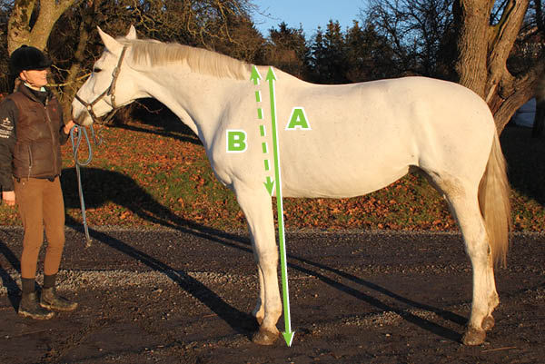
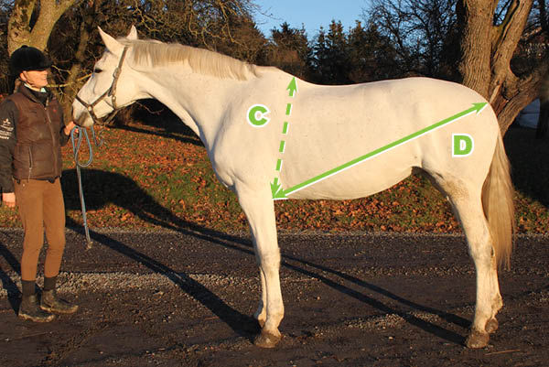
Räkna ut hästens vikt
(svenska varmblodshästar)
Formel 1: Vikt = 4,3 x lansmärkeomfång (cm) B + 3,0 x mankhöjd (cm) A – 785
Formel 2: Vikt= (bröstomfång (cm) C x bröstomfång (cm) C x längdmått D) / 8900
Formel 1 Formel 2 Bilder: www.hastsverige.se

Slide 28
Exempel på foderstatsprogram
https://hastsverige.se/hastens-miljo/foderstatsprogram/
http://freefarm.se/djur/optignagg2/
  Här finns även omräkning för foderanalyser
  idisslare - häst
Notes:
OBS! Programmen räknar på kg foder och inte på kg ts!

Slide 29
Motverka kolik och magsår
Mycket grovfoder
Undvik kraftfoder
  Risken med kolik ökar med mängden kraftfoder
  Ge kraftfodret mitt i ett grovfodermål
Inga snabba förändringar i foderstaten
  tillvänjningsperiod på ca 2 veckor
Bra hygienisk kvalitet på foder och strö
Överbeta inte sommarbetena
Friskt vatten året om

Slide 30
Motverka fång och liknande sjukdomar
Uteslut all stärkelse och socker
Håll lågt sockerinnehåll i grovfodret
Ensilage har generellt lägre sockerhalt än hö
Undvik bete tidig vår och sen höst (sockerhalt)
Komplettera med protein om det behövs

Slide 31
Foderrelaterade beteendestörningar
För lite eller för snabbtuggat grovfoder
  tuggbehov ej tillgodosett
  krubbitning, luftsnappning, träätning, vävning, boxvandring mm
Vävning och boxvandring är även relaterat till för lite social kontakt
De flesta beteendestörningar kan också härledas till för lite utevistelse

Slide 32
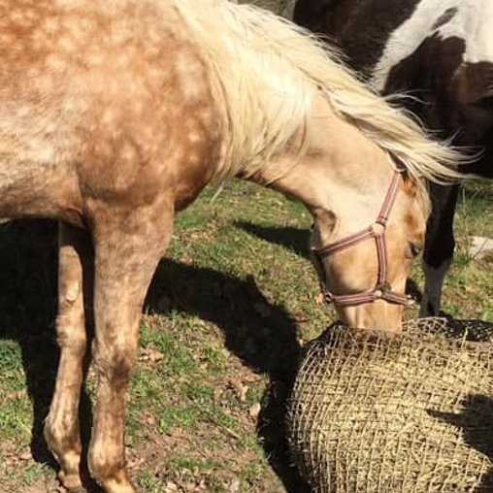
Foderspill
Utfodring direkt på marken
– max en dagsgiva
  Nedtramp
Foderhäck
  Mindre nedtramp
  Hårdgjord yta eller flytta regelbundet
Hönät
  Lite spill
  Längre ättid?
  Nackproblem?
Foto: Caroline Sandberg
Notes:
Vissa sorter av framför allt rödklöver innehåller högre halter av fytoöstrogener och kan ge nedsatt fruktsamhet hos avelsston.

Slide 33
Mag- och tarmparasiter
Vuxna hästar lever normalt i balans med parasiterna
En mindre mängd parasiter i kroppen är en förutsättning för att hästarna ska upprätthålla immunitet mot nya infektioner
Unghästar är känsligare för parasiter
Unghästar sprider fler parasiter än vuxna

Slide 34
Rundmaskar: Blodmask
Larverna kan övervintra i hagen
I juni nästkommande år börjar smittan minska
Små blodmaskar
Hästens vanligaste parasiter
Har ett ofta ett vilostadium i tarmen under höst-vinter då avmaskning inte har någon effekt
Stor blodmask
Hästens farligaste parasit
Kan ge kolik, feber, hälta, blodbrist
Inflammationerna kan ta flera år att läka

Slide 35
Rundmaskar: Spolmask och Springmask
Spolmask
Spolmaskägg kan leva flera år i hästens miljö
Vanlig hos föl och unghästar
Hästens största inälvsmask
Kan ge snorighet, hosta, dålig aptit, nedsatt tillväxt, raggig päls, hängbuk och förstoppning
Springmask
Mindre vanlig
Upp till 10 cm lång
Ger intensiv klåda runt ändtarmsöppningen

Slide 36
Rundmaskar: Fölmask och Lilla magmasken
Fölmask
Smittas via stoets mjölk
Kan ge diarré
De flesta föl blir helt immuna vid 4-6 månader
Lilla magmasken
Ovanlig
Ger sällan symtom, men kan ge diarré
Smittar även kreatur och får

Slide 37
Bandmasken och Styngflugan
Bandmask
Bandmasken är beroende av ett kvalster som mellanvärd för sin utveckling på betet
  Hästar får sällan symtom
  Kan dock ge kolik, raggig hårrem och svullna ben
Styngfluga
Hästen är själv mellanvärd för styngflugan som lägger ägg på hårremmen och kläcks där till larver
  Larverna stannar i magsäcken hela vintern
  Hästen har sällan symtom

Slide 38
Betesplanering för lågt parasittryck
Skilj på sommar- och vinterhagar
Släpp ston med föl och unghästar på parasitfria beten på våren
  Som betats av andra djurslag förra sommaren
  Som bara betats av vuxna hästar förra sommaren
Byt bete innan det är för nerbetat för att de inte ska beta nära gödselhögarna
Släpp unghästar på vall i mitten av sommaren

Slide 39
Minska smittan på betet
Växelbeta eller sambeta med andra djurslag
Låt marken vila från betande djur en säsong
Släpp hästar på betet på sensommaren
  Beta av med andra djurslag först
  Ta en skörd först
Så in nytt bete om det går
Harva eller putsa betet vid torr och varm väderlek
Mocka hagarna

Slide 40
Träckprov och avmaskning
Ta träckprov i april-maj, före betessläpp
För unghästar i januari-februari (spolmask)
Föl och unghästar bör alltid avmaskas
Avmaskning i första hand mot blodmaskar och spolmask.
Andra parasiter bara vid behov

Slide 41
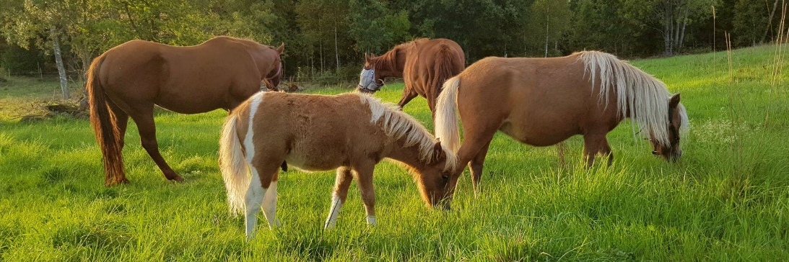
Minska risken för resistens
Minska antalet avmaskningar
Växla mellan olika grupper av maskmedel
varje eller varannan säsong
Följ doseringsanvisningarna noga
Underdosering ökar risken för resistens
Bild: Caroline Sandberg

